Slide 1
Photo-injecteur
Paquets courts (sub-ps)
Projet DRUM source d’électrons Ultra-courts compacte
Accélérateurs & Technologies
coordinateur et responsable local pour ce projet
Christelle Bruni , LAL

Slide 2
DRUM– description générale
Mesurer et produire sur PHIL des paquets d’électrons courts femtocosecondes (150 fs/100pC) à partir d’un photoinjecteur(gamme 5-10 MeV) couplé à un laser femtoseconde LASERIX
Utilisation possible d’une telle source d’électrons :
  accélération laser/plasma,
  source de rayonnement secondaire du THz au rayons X,
  test de diagnostic pour les paquets courts,
  accès à des processus élémentaires chimiques avec l’étude de la radiolyse pulsée femtoseconde,
  accès à la dynamique atomique par la diffraction d’électrons,
  la spectroscopie d’électrons résolue en temps.
Notes:
2
Groupe Evaluation AERES 13-14 janvier 2011

Slide 3
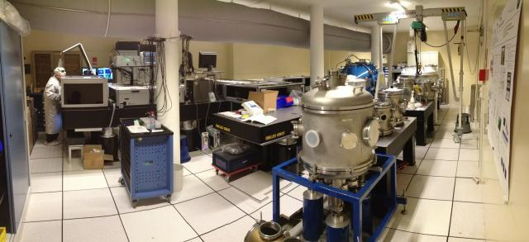
Activités du projet
Principales activités scientifiques accélérateur de l’équipe
Compétences pluridisciplinaires des équipes permettant de maitriser les différentes étapes du projet
photo-injecteurs
optique & physique du faisceau…
cavités accélératrices, systèmes RF
Laser et optique
Projets techniques accélérateur dans lesquels l’équipe est impliquée
Mise en œuvre de l’expérience sur PHIL/LASERIX
Construction d’un booster
Mise en place du tripleur et compresseur
Notes:
3
Groupe Evaluation AERES 13-14 janvier 2011

Slide 4
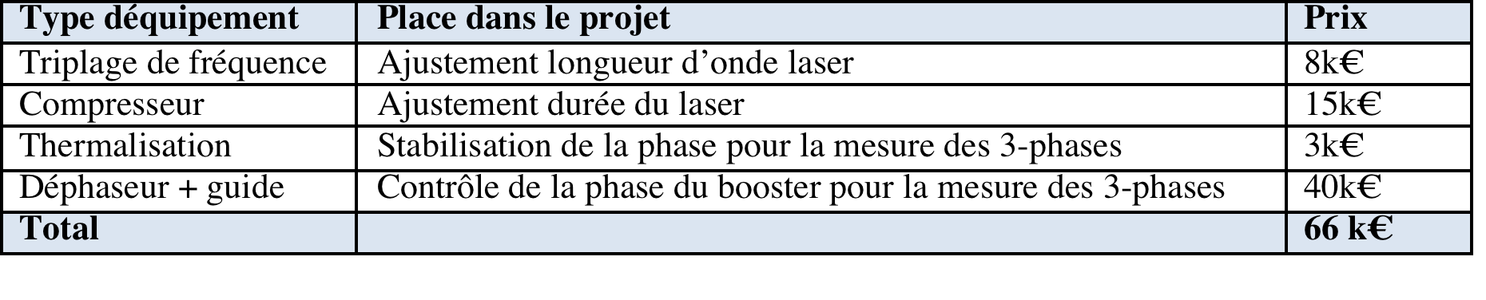
DRUM - ressources
Membres de l’équipe impliqués:
LAL :
  C. Bruni (30%),
  N. Delerue (10%),
  P. Lepercq (20%),
  V. Soskov (20%),
  H. Purwar (100%, 1/07/2016-30/06/2018, post doc P2IO)
LPGP :
  S. Kazamias (15%)
  B. Lucas (15%)
CLUPS :
  M. Pittman (20%)
CEA :
  D. Garzella (10%)
Liste des personnels techniques impliqués:
Permanents
personnel de PHIL pour l’accélérateur et personnel laserix pour le laser fs
Sources de financement 2015 (hors CDDs)
  Financement R&D P2IO
    66 keuros
Notes:
4
Groupe Evaluation AERES 13-14 janvier 2011

Slide 5
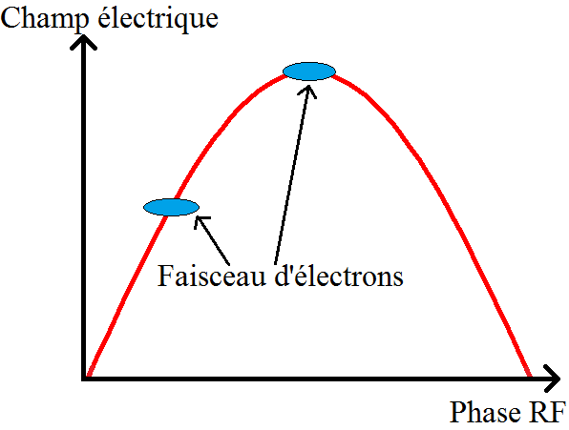
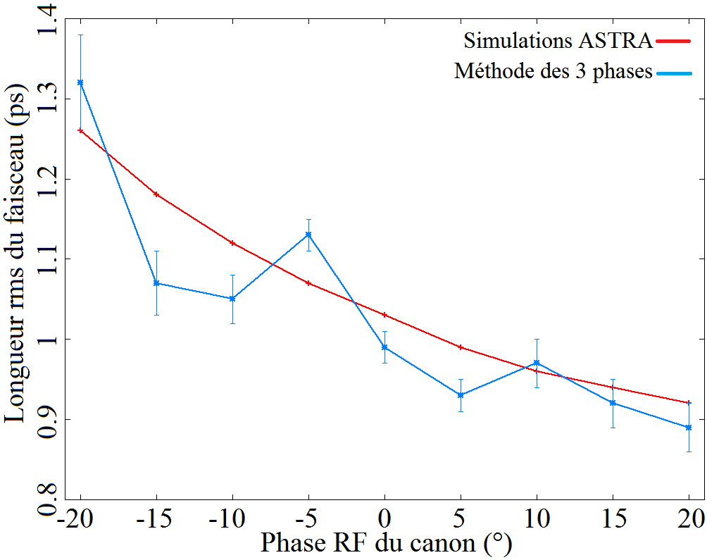
Méthode des 3 phases (thèse T. Vinatier soutenue)
Méthode des 3 phases :
- Mesurer la longueur du faisceau en l’absence de diagnostics dédiés (Cerenkov, TDS …), en faisant varier les conditions de mesures de la dispersion en énergie du faisceau
Condition de mesure changeante : Phase RF d’une structure accélératrice
Dispersion en énergie mesurée en aval de la section grâce à un dipôle
Validation de la méthode de mesure sur SOLEIL(linac 67 MeV) , PITZ (canon+booster) et PHIL (canon)
Validation pour les paquets sub-ps
PITZ : Conditions 20pC : L’accord avec les simulations < 15 %
PHIL : On attend un accord < 22%
Cas | PHIN seul | Booster
Longueur attendue | 100 | 350
Longueur reconstruite | 435 | 430
Erreur | 330% | 22%
Notes:
5
Groupe Evaluation AERES 13-14 janvier 2011

Slide 6
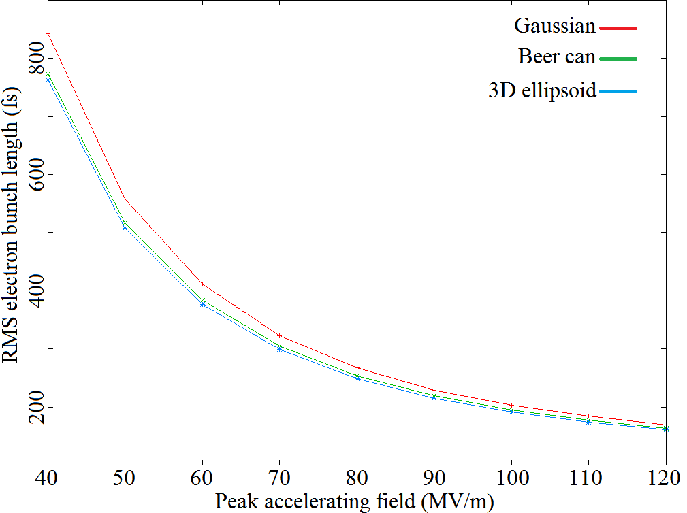
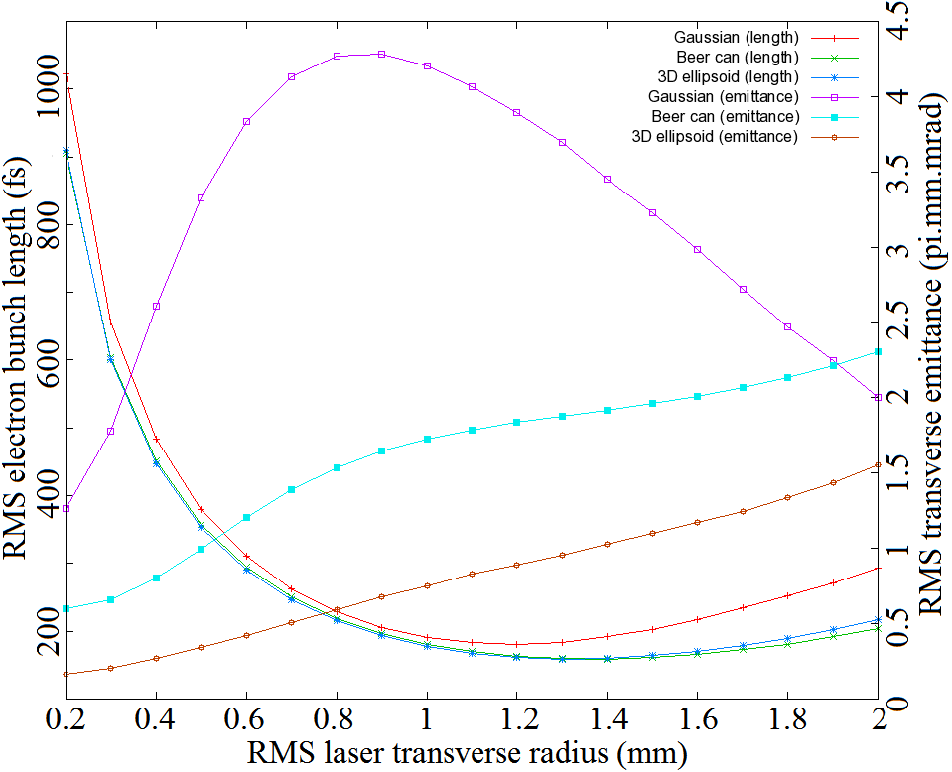
Possibilité d’expérience sur PHIL
Etude de faisabilité :
  Fort gradient accélérateur permettant de réduire « l’explosion coulombienne » dans le canon
  Gestion de la densité volumique à la cathode avec le diamètre du laser
  Linéarisation de la force de charge d’espace avec la mise en forme laser → baisse de l’émittance
  Tests multiphotonique ps vert/UV → facteur 10 charge
Arrivée de LASERIX au laboratoire
Obtention du financement d’un post doc P2IO en lien avec les équipes laser (LASERIX+CEA)
  validation du multiphotonique
  Mise en forme laser
  Caractérisation du faisceau d’électrons
Obtention d’un financement P2IO R&D
  acheminement du laser fs sur la cathode
  optique pour avoir différentes longueur d’onde disponibles : tests multi photonique fs
  optique pour avoir différentes longueurs d’impulsion disponibles
  booster pour faire la mesure par la méthode des 3 phases
Notes:
6
Groupe Evaluation AERES 13-14 janvier 2011

Slide 7
DRUM- évolution anticipée (3-5 ans)
DRUM - attentes (vis-à-vis de l’IN2P3)
  09/2016 :
    validation de la compatibilité de la synchro PHIL/LASERIX
  12/2016 :
    Premières caractérisations préliminaires des paquets courts produits par PHIL et LASERIX
    Validation et tests sur l’émission multiphotonique
  09/2017 :
    installation booster (réalisé au LAL) et déphaseur
  12/2017 :
    Mesures de longueur par la méthodes des 3 phases avec booster
  2018 :
    faisceau donné à ESCULAP (focalisation, charge, durée d’impulsion)
Support financier et humains à PHIL afin de permettre le développement de l’accélérateur et l’accueil d’utilisateur
Financement de la partie transport des paquets courts en cours d’étude (quad, dipoles, BPM)
Notes:
7
Groupe Evaluation AERES 13-14 janvier 2011

Slide 8
BACKUP
[ = Tous les documents jugés utiles pour la discussion]
Notes:
8
Groupe Evaluation AERES 13-14 janvier 2011

